Slide 1

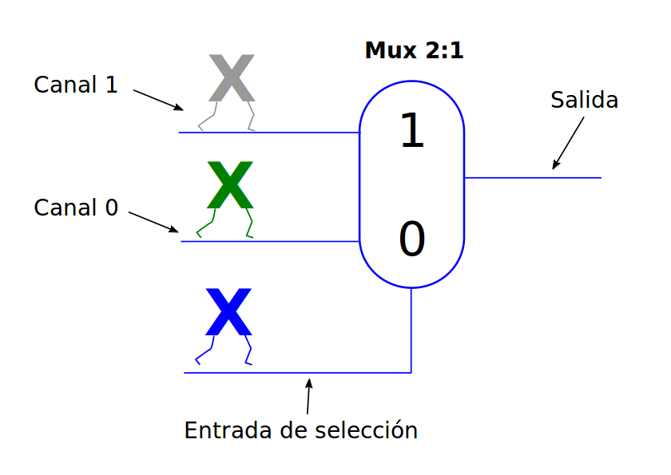
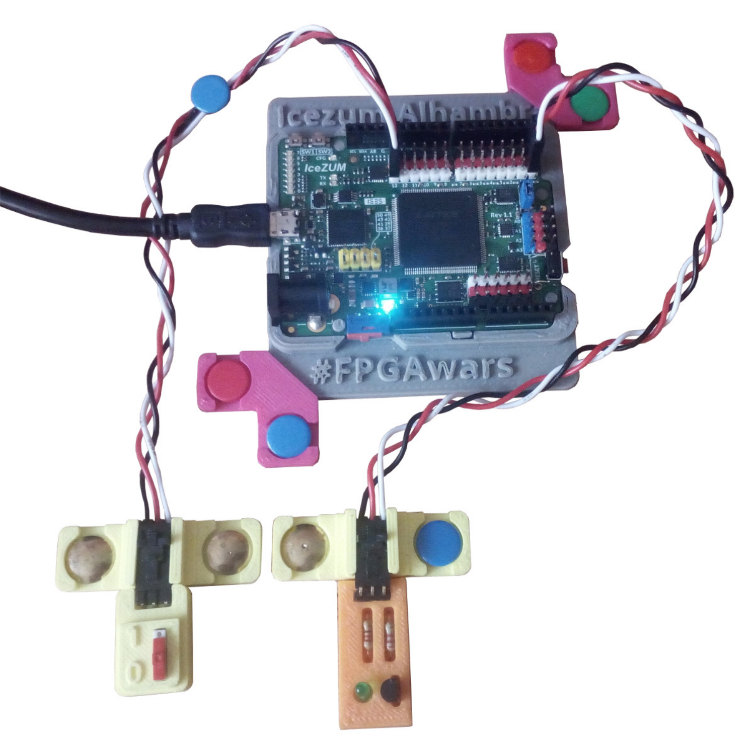







Tutorial: Electrónica digital para makers con FPGAs libres
Vídeo 14: Mezclando circuitos: Multiplexor
Juan González Gómez
@Obijuan_cube
https://github.com/Obijuan
Madrid, 2018-Mar-09

